Slide 1
フレッシュITあわ～ど2025
応募企画書＜アイデア部門＞
募集テーマ | 手の込んだ手抜き ~面倒なことはコンピュータにやらせよう~
作品タイトル
紛失物探索
※チームでの応募の場合は代表者名、個人での応募の場合は応募者名を記入してください。
フリガナ 氏 名
所属学校名 |  | 学年
E-mail
※チームでの応募の場合はチーム名を記入してください。
チーム名

Slide 2
※チームでの応募の場合は代表者以外の氏名・所属学校名・学年を記入してください。
※記入欄が足りない場合にはページを増やしていただいて構いません。
フリガナ 氏 名
所属学校名 |  | 学年
フリガナ 氏 名
所属学校名 |  | 学年
フリガナ 氏 名
所属学校名 |  | 学年
フリガナ 氏 名
所属学校名 |  | 学年
フリガナ 氏 名
所属学校名 |  | 学年

Slide 3



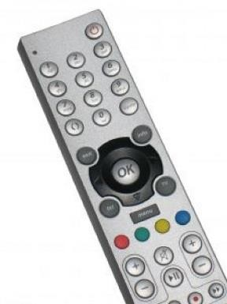
作品概要
※ 作品の概要をイラストや表を用いて説明してください。
本アプリ（端末）の概要
音が鳴る
ものをなくして見つからない！！
鍵がないから家を出られない！！
ピンチを救うことができる アプリで一括管理できる

Slide 4
発想の経緯
※どのような経緯でこの作品を思いついたかをイラストや表などを使って説明してください。
ピンチ！
講義に遅刻しそうなのに家の鍵が見つからない！
財布が見つからないから出かけられない！
どうしても必要なものが部屋の中から見つからない！！
即座に場所を特定できるアプリ（＆端末）があれば便利！！

Slide 5

アイデアのポイントやテーマとの関連性
※あなたのアイデアのポイントやテーマとの関連性について、イラストや表を使って説明してください。
利点
携帯端末（スマートフォン）を見失うことは少ない
アプリで一括管理することが可能
ものを無くしても探すことに時間を割く必要がなくなる
ピンチ！
助かるヽ(´▽｀)/

Slide 6
作品の新規性
※既存のアプリ・システムとの違い（どのような機能・考えが新しいか）を、イラストや表を使って説明してください。
管理対象に制限がない
音が聞こえやすい
(例) 紛失物がバックの中にあっても利用者に伝わるような音を発する
近距離での正確な探索が可能
既存システムではカバーできないものを本アプリで実現！

Slide 7
作品の機能・特徴（１）
※作品の機能や特徴、作品のイメージ画面(初期、実行中、結果など)をイラストや表を用いて説明してください。
（最大ページ数:４）
無くしたものは？
音を鳴らします
テレビのリモコン
テレビのリモコン
エアコンのリモコン
エアコンのリモコン
自転車の鍵
自転車の鍵
家の鍵
家の鍵
財布
財布
自動車の鍵
自動車の鍵

Slide 8

作品の機能・特徴（２）
音を鳴らします
テレビのリモコン
エアコンのリモコン
自転車の鍵
家の鍵
財布
自動車の鍵

Slide 9

作品の機能・特徴（３）
宝探しゲームとして遊ぶことも可能！！
音を鳴らします
テレビのリモコン
エアコンのリモコン
自転車の鍵
家の鍵
財布
くまさん

